Slide 1
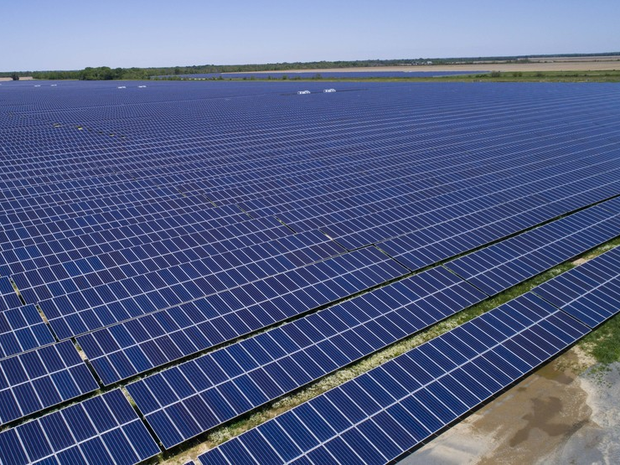


TRƯỜNG ĐẠI HỌC BÁCH KHOA TP. HỒ CHÍ MINH
KHOA ĐIỆN – ĐIỆN TỬ
BỘ MÔN KỸ THUẬT ĐIỆN TỬ
NỀN TẢNG GIÁM SÁT
HỆ THỐNG ĐIỆN MẶT TRỜI
BẢO VỆ
LUẬN VĂN
GVHD: ThS Bùi Quốc Bảo
SVTH: Phạm Thái Hòa 1711441
Trần Ngọc Trâm 1713587
TP.Hồ Chí Minh 12/08/2020

Slide 2

1
TỔNG QUAN
MỤC LỤC
2
GIỚI THIỆU ĐỀ TÀI
3
THIẾT KẾ PHẦN CỨNG
4
THIẾT KẾ PHẦN MỀM
5
KIỂM TRA SẢN PHẨM
6
ĐÁNH GIÁ VÀ HƯỚNG PHÁT TRIỂN

Slide 3

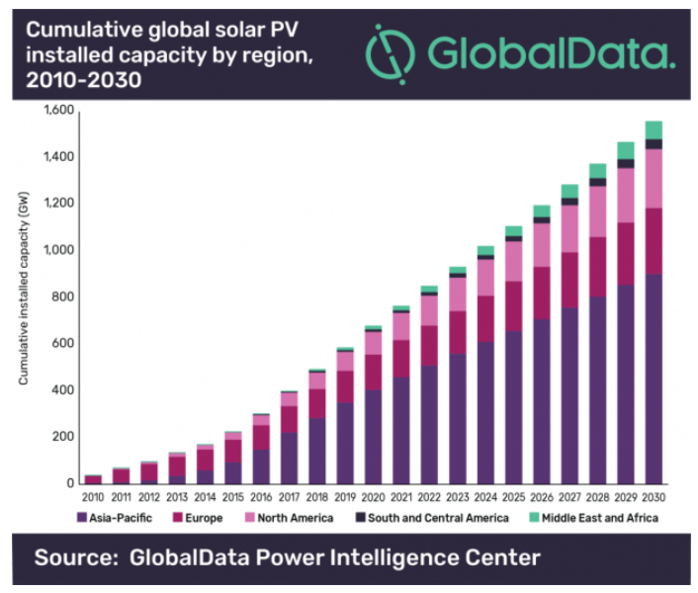
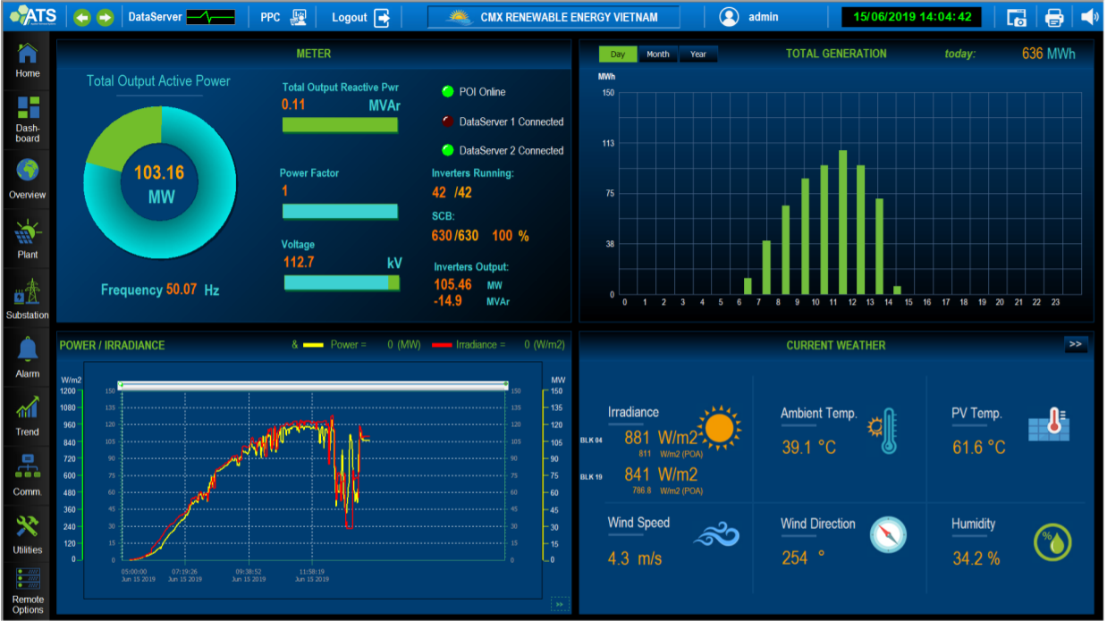
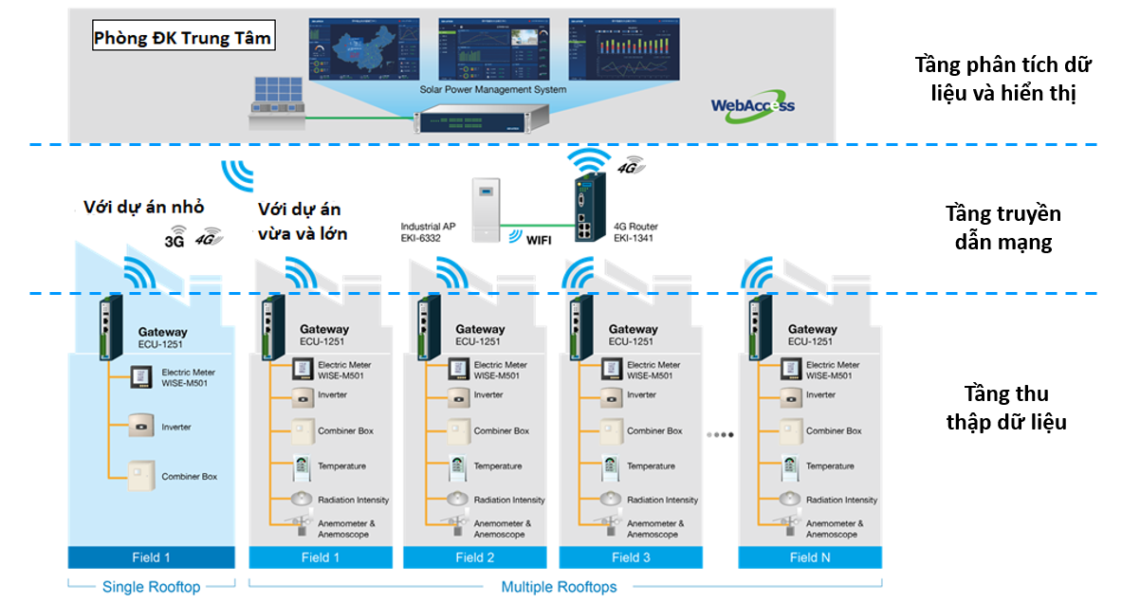
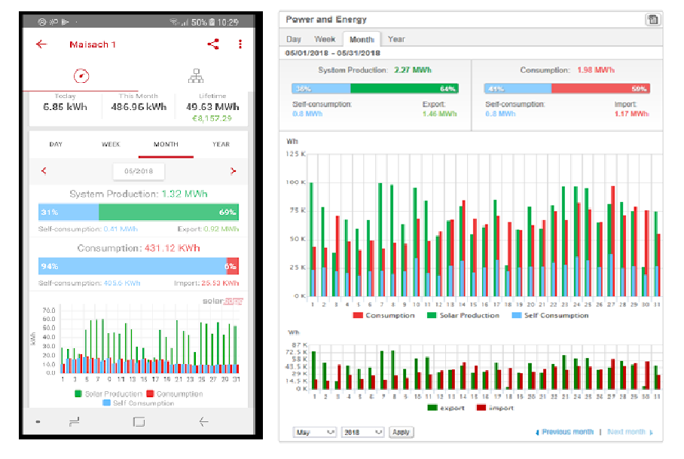
TỔNG QUAN
Một số giải pháp
Năng Lượng Mặt Trời
Câu hỏi đặt ra:
Phân tích
Hệ thống PV SCADA & PPC
Giải pháp quản lí hệ thống năng lượng mặt trời của MES-Engineering
SolarEdge Monitoring Platform
Nền tảng giám sát năng lượng điện mặt trời gồm 2 phần chính:
Làm thế nào để giám sát các thông số trong hệ thống năng lượng điện mặt trời?
Làm thế nào để phát hiện kịp thời các sự cố?
Làm thế nào để chủ đầu tư nhìn thấy được lợi ích kinh tế của công trình mình đầu tư?
Gateway
Thu thập dữ liệu
Gửi dữ liệu lên server
Trực quan hoá dữ liệu
Cung cấp các tương tác người dùng
Ứng dụng web
Giải pháp: Xây dựng một nền tảng giám sát các hệ thống năng lượng điện mặt trời.
Luận văn tốt nghiệp
01

Slide 4
1
TỔNG QUAN
MỤC LỤC
2
GIỚI THIỆU ĐỀ TÀI
3
THIẾT KẾ PHẦN CỨNG
4
THIẾT KẾ PHẦN MỀM
5
KIỂM TRA SẢN PHẨM
6
ĐÁNH GIÁ VÀ HƯỚNG PHÁT TRIỂN

Slide 5



GIỚI THIỆU
ĐỀ TÀI
MỤC TIÊU
Tìm hiểu nền tảng giám sát hệ thống điện mặt trời
WEB APPLICATION
GATEWAY
Xây dựng và thực hiện gateway
METER
WEATHER STATION
Xây dựng và thực hiện ứng dụng web
INVERTER
Luận văn tốt nghiệp
02

Slide 6
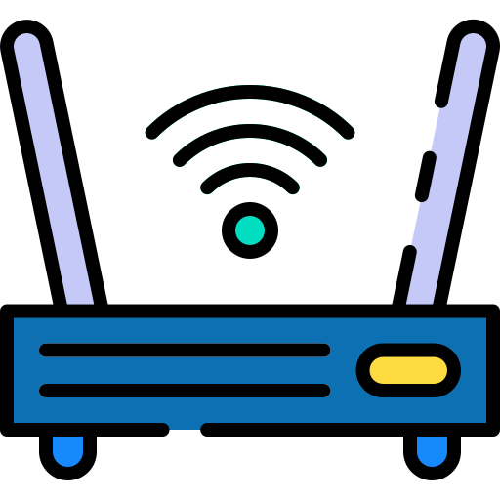



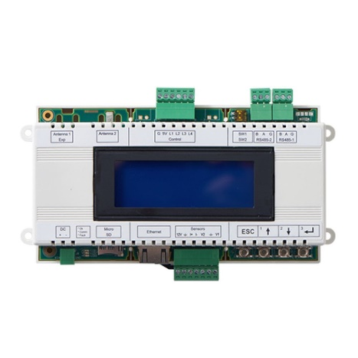



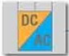
GIỚI THIỆU ĐỀ TÀI
MỤC TIÊU
Web App
Grid
Weather station
Combiner box
Gateway
Meter
Inverter
Panel
Combiner box
Inverter
Panel
Nền tảng giám sát hệ thống điện mặt trời
Luận văn tốt nghiệp
03

Slide 7
GIỚI THIỆU ĐỀ TÀI
MỤC TIÊU
Firmware Gateway
Desktop App
GATEWAY
Context Broker
Web App
SERVER
Luận văn tốt nghiệp
03

Slide 8
GIỚI THIỆU
ĐỀ TÀI
NHIỆM VỤ
Phân chia công việc
Phạm Thái Hòa
Trần Ngọc Trâm
01 Tìm hiểu cách xây dựng một ứng dụng web (Web App)
07 Xây dựng phần mềm cho thiết bị gateway
02 Tìm hiểu về ReactJS và NodeJS
08 Tìm hiểu các tính năng của một gateway trong nền tảng giám sát điện mặt trời.
03 Sử dụng ReactJS tiến hành xây dựng giao diện ứng dụng web
09 Tìm hiểu về hệ điều hành FreeRTOS và thiết kế, xây dựng hệ điều hành cho thiết bị
04 Sử dụng NodeJS tiến hành xây dựng backend server cho ứng dụng web
10 Thiết kế giao diện người dùng để thao tác với gateway
05 Tiến hành deploy ứng dụng web
11 Kiểm tra đánh giá các chức năng cơ bản của một gateway trong nền tảng
06 Kết nối với dữ liệu thực được gửi lên từ gateway
12 Kiểm tra đánh giá độ trễ của các luồng dữ liệu trong gateway.
Luận văn tốt nghiệp
04

Slide 9
1
TỔNG QUAN
MỤC LỤC
2
GIỚI THIỆU ĐỀ TÀI
3
THIẾT KẾ PHẦN CỨNG
4
THIẾT KẾ PHẦN MỀM
5
KIỂM TRA SẢN PHẨM
6
ĐÁNH GIÁ VÀ HƯỚNG PHÁT TRIỂN

Slide 10
THIẾT KẾ
PHẦN CỨNG
SƠ ĐỒ KHỐI
HỆ THỐNG
Mongo DB
Device
Modbus
GATEWAY
CONTEXT BROKER
WEB APP
Device
Modbus
MQTT
HTTP
Modbus
Device
Edge
Server
Luận văn tốt nghiệp
05

Slide 11
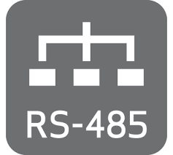


THIẾT KẾ
PHẦN CỨNG
YÊU CẦU GATEWAY
Modbus Master ở 2 cổng RS485
Có cổng Ethernet để triển khai các dịch vụ trên lớp mạng để giao tiếp với platform trên server
Có khe thẻ nhớ SD để lưu các thông tin, các sự kiện trên gateway
Luận văn tốt nghiệp
06

Slide 12
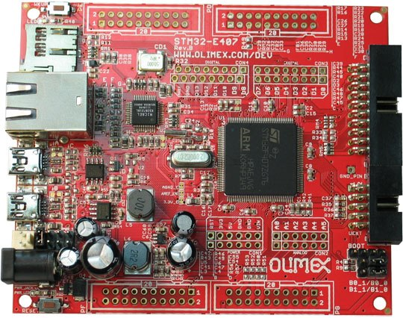
THIẾT KẾ
PHẦN CỨNG
PHÂN TÍCH
GATEWAY
Đề xuất của nhóm
Header PD, PE
SD card
Ethernet
Header SWD
STM32F407ZG
Header UEXT
Header PF, PG
Luận văn tốt nghiệp
OLIMEX STM32-E407 DEVELOPMENT BOARD
07

Slide 13
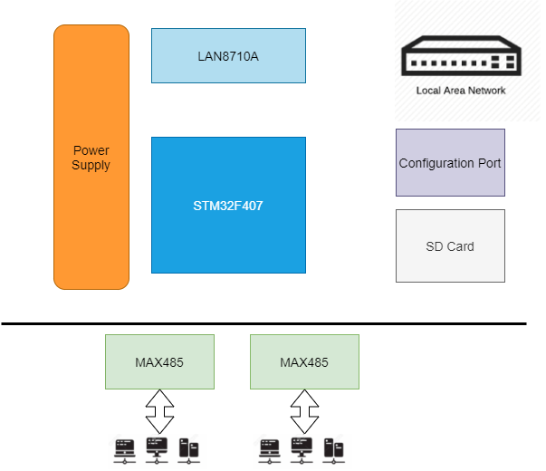
THIẾT KẾ
PHẦN CỨNG
SƠ ĐỒ KHỐI GATEWAY
Ethernet
RMII
UART
SDIO
2xSerial
Luận văn tốt nghiệp
07

Slide 14
1
TỔNG QUAN
MỤC LỤC
2
GIỚI THIỆU ĐỀ TÀI
3
THIẾT KẾ PHẦN CỨNG
4
THIẾT KẾ PHẦN MỀM
5
KIỂM TRA SẢN PHẨM
6
ĐÁNH GIÁ VÀ HƯỚNG PHÁT TRIỂN

Slide 15



THIẾT KẾ
PHẦN MỀM
THIẾT KẾ FIRMWARE GATEWAY
FreeRTOS
là một hệ điều hành nhúng thời gian thực mã nguồn mở. FreeRTOS được thiết kế phù hợp cho nhiều hệ nhúng nhỏ gọn vì nó chỉ triển khai rất ít các chức năng như: cơ chế quản lý bộ nhớ và tác vụ cơ bản, các hàm API quan trọng cho cơ chế đồng bộ.
Modbus
là một chuẩn giao tiếp theo mô hình Master/Slave (Client/Server), được phát triển cho các ứng dụng trong công nghiệp, với ưu điểm là dễ triển khai và bảo trì, cho phép liên lạc giữa nhiều thiết bị cùng lúc được kết nối một mạng
MQTT
là một giao thức truyền thông điệp theo mô hình publish/subscribe, được sử dụng cho các thiết bị IoT với băng thông thấp, độ tin cậy cao và khả năng được sử dụng trong mạng lưới không ổn định
Luận văn tốt nghiệp
08

Slide 16
THIẾT KẾ
PHẦN MỀM
THIẾT KẾ FIRMWARE GATEWAY
Gateway Starting
Firmware Gateway
Gateway Task
Gateway Data Flow
GATEWAY
Desktop App
Luận văn tốt nghiệp
09

Slide 17
THIẾT KẾ
PHẦN MỀM
GATEWAY STARTING
START
Thiết lập các ngoại vi. Load các thông số cấu hình gateway từ SD card
XÂY DỰNG
TRÌNH KHỞI ĐỘNG GATEWAY
Các thông số nạp thành công ?
No
Load thông số mặc định từ bộ nhớ Flash
Yes
Boot to RTOS
Main Controller Task
Luận văn tốt nghiệp
09

Slide 18
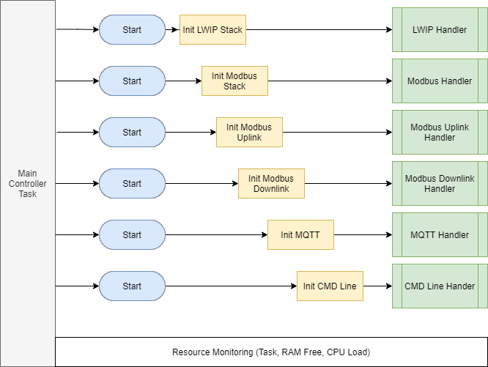
THIẾT KẾ
PHẦN MỀM
GATEWAY TASK
XÂY DỰNG KHỐI NHIỆM VỤ GATEWAY
Luận văn tốt nghiệp
10
Luận văn tốt nghiệp

Slide 19
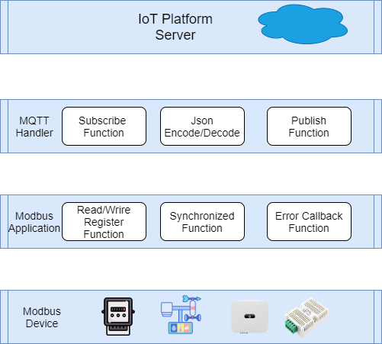
THIẾT KẾ
PHẦN MỀM
GATEWAY DATA FLOW
MQTT
XÂY DỰNG LUỒNG DỮ LIÊU TRONG GATEWAY
Downlink
Uplink
GATEWAY DATA HANDLER
Modbus
Luận văn tốt nghiệp
11
Luận văn tốt nghiệp

Slide 20
THIẾT KẾ
PHẦN MỀM
Gateway Starting
Firmware Gateway
Gateway Task
Gateway Data Flow
GATEWAY
Desktop App Task
Desktop App
Desktop App Data Flow
Luận văn tốt nghiệp
11

Slide 21
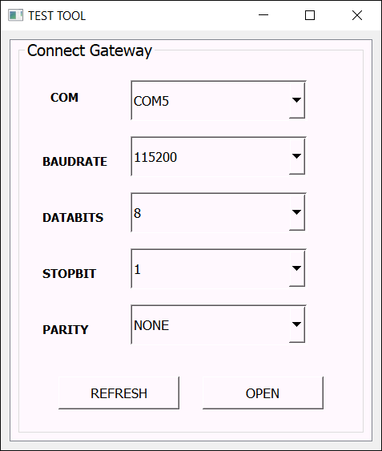
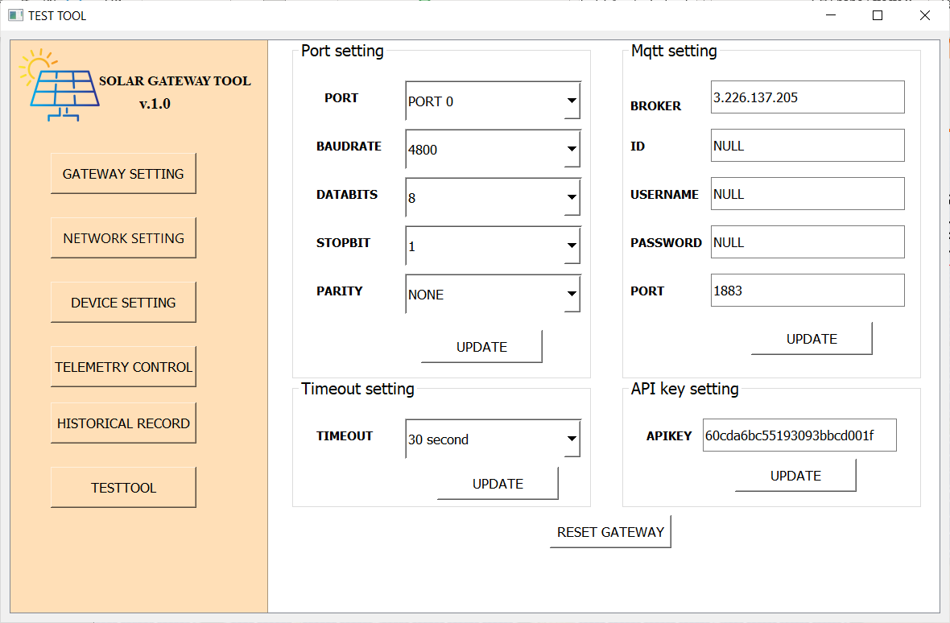
THIẾT KẾ
PHẦN MỀM
THIẾT KẾ ỨNG DỤNG DESKTOP
Qt
Là một framework UI mã nguồn mở, cho phép tạo ứng dụng với giao diện đồ họa. Ứng dụng tạo ra bởi Qt có thể chạy trên desktop, mobile hay trên các hệ thống nhúng
Luận văn tốt nghiệp
12
Luận văn tốt nghiệp

Slide 22
THIẾT KẾ
PHẦN MỀM
THIẾT KẾ ỨNG DỤNG DESKTOP
Yêu cầu thiết kế
01
Thiết kế giao diện Qt
02
Thiết kế tính năng kết nối qua serial port
03
Thiết kế giao diện điều khiển các luồng dữ liệu
Luận văn tốt nghiệp
13
Luận văn tốt nghiệp

Slide 23

THIẾT KẾ
PHẦN MỀM
THIẾT KẾ ỨNG DỤNG DESKTOP
Mô hình phần mềm giao diện GATEWAY
SQLITE DATABASE
DESKTOP APP
Data
Request
Data
Response
VIEW
Luận văn tốt nghiệp
14
Luận văn tốt nghiệp

Slide 24
THIẾT KẾ
PHẦN MỀM
SƠ ĐỒ KHỐI
TOÀN HỆ THỐNG
Mongo DB
Server
Device
Modbus
GATEWAY
CONTEXT BROKER
CONTEXT BROKER
WEB APP
Device
Modbus
MQTT
HTTP
Modbus
Device
Luận văn tốt nghiệp
05

Slide 25
THIẾT KẾ
PHẦN MỀM
XÂY DỰNG KHỐI CONTEXT-BROKER
Context Broker là phần back end server được xây dựng trên nền tảng NodeJS. Context Broker được xây dựng như một dịch vụ cung cấp các API với các chức năng sau:
Tạo các entity
Cấu hình Gateway
Nhận và lưu dữ liệu vào cơ sở dữ liệu
Cung cấp các phương thức truy cập dữ liệu
Luận văn tốt nghiệp
15

Slide 26
THIẾT KẾ
PHẦN MỀM
XÂY DỰNG KHỐI CONTEXT-BROKER
Tạo các Entity
Entity là một đối tượng ảo được tạo ra trên server đại diện cho một đối tượng thực trong hệ thống.
Các loại Entity trong hệ thống:
Site
Gateway
Device
Luận văn tốt nghiệp
15

Slide 27
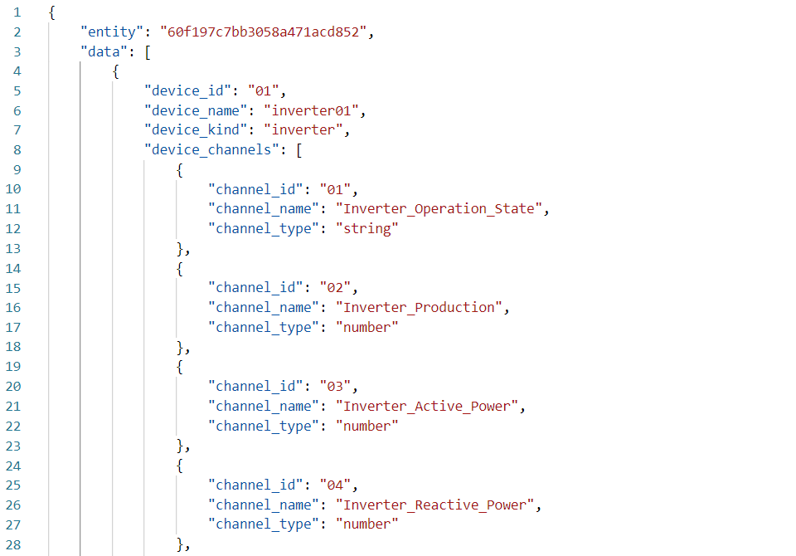
THIẾT KẾ
PHẦN MỀM
XÂY DỰNG KHỐI CONTEXT-BROKER
Cấu hình Gateway
Trước khi bắt đầu gửi dữ liệu, gateway cần phải gửi một gói tin provision để cấu hình.
Cấu trúc gói tin provision:
Luận văn tốt nghiệp
15

Slide 28
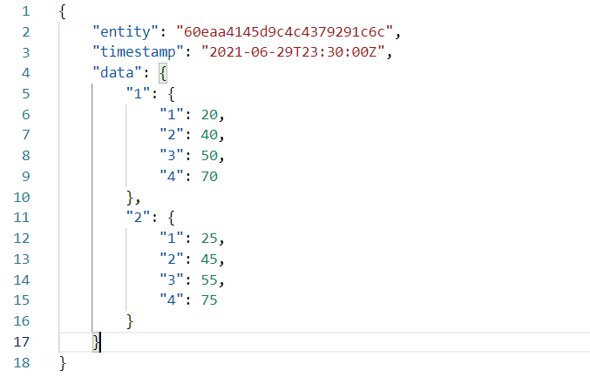
THIẾT KẾ
PHẦN MỀM
XÂY DỰNG KHỐI CONTEXT-BROKER
Nhận và lưu trữ dữ liệu
Sau khi gateway gửi gói provision, gateway sẽ tiến hành thu thập dữ liệu từng các device và tiến hành gửi các gói tin telemetry.
Cấu trúc gói tin telemetry:
Luận văn tốt nghiệp
15

Slide 29
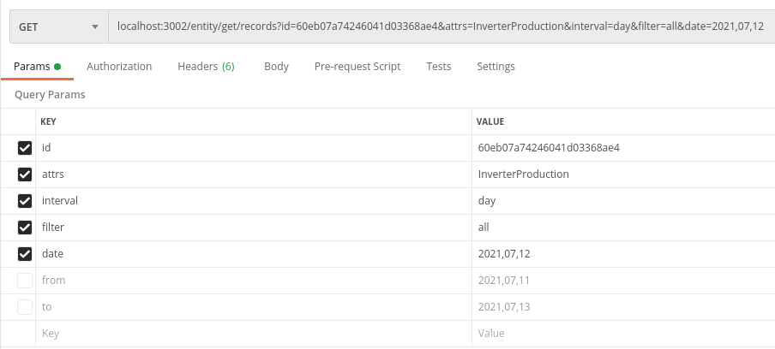
THIẾT KẾ
PHẦN MỀM
XÂY DỰNG KHỐI CONTEXT-BROKER
Cung cấp các phương thức truy cập dữ liệu
Context Broker cung cấp các phương thức truy cập dữ liệu theo ngày, tháng, hoặc năm. Ngoài ra context broker còn cung cấp các bộ lọc giúp người dùng có thể lấy tất cả dữ liệu hoặc chỉ lấy các giá trị đầu cuối.
Cấu trúc API dùng để truy cập dữ liệu:
Luận văn tốt nghiệp
15

Slide 30
THIẾT KẾ
PHẦN MỀM
SƠ ĐỒ KHỐI
TOÀN HỆ THỐNG
Mongo DB
Server
Device
Modbus
GATEWAY
CONTEXT BROKER
WEB APP
WEB APP
Device
Modbus
MQTT
HTTP
Modbus
Device
Luận văn tốt nghiệp
05

Slide 31
THIẾT KẾ
PHẦN MỀM
XÂY DỰNG KHỐI
WEB APP
Mô hình quản lý Web App
User
Site 1
Gateway 2
Gateway 1
Site 2
Gateway 1
Gateway 2
Device2
Device2
Device2
Device2
Device1
Device1
Device1
Device1
Luận văn tốt nghiệp
17

Slide 32
THIẾT KẾ
PHẦN MỀM
XÂY DỰNG KHỐI
WEB APP
Quy trình hoạt động của web App
Bước 1: Admin tiến hành tạo Site
Bước 2: Admin tiến hành tạo gateway thuộc Site đã tạo
Bước 3: Gateway thực lớp vật lý tiến hành gửi gói tin provision chứa thông tin cấu hình gateway​
Bước 7: Admin tiến hành tạo tài khoản user và bổ nhiệm quyền truy cập vào Site cho các tài khoản tương ứng
Bước 4: Web App nhận gói tin provision. Admin tiến hành tạo các device và mapping các channel của device
Bước 5: Gateway thực lớp vật lý tiến hành gửi các gói tin Telemetry chứa dữ liệu thu thập được từ các device theo một chu kỳ nhất định
Bước 6: Admin kiểm tra việc kết nối dữ liệu qua giao diện web app
Luận văn tốt nghiệp
17

Slide 33
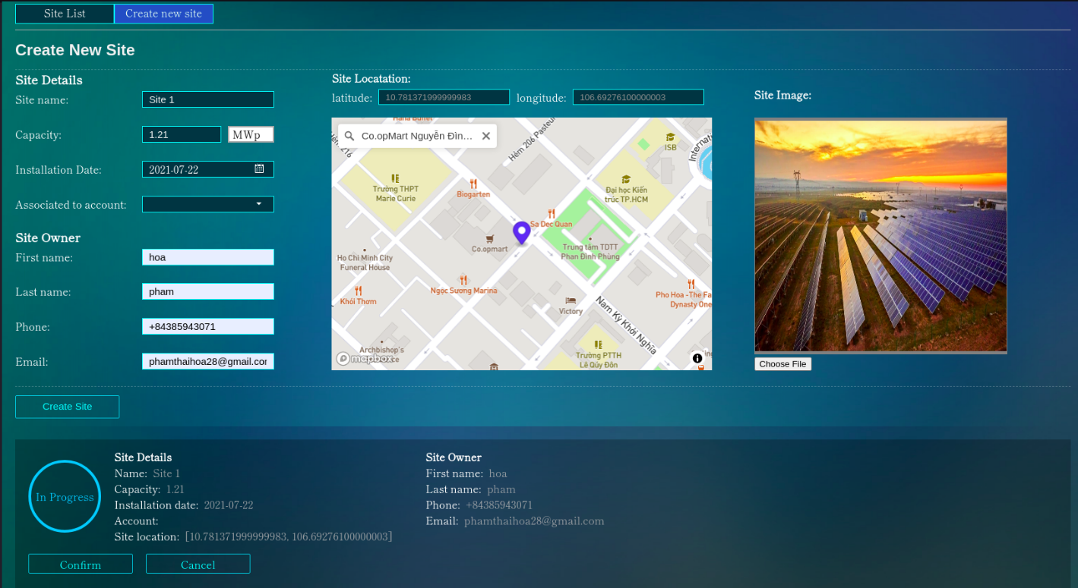
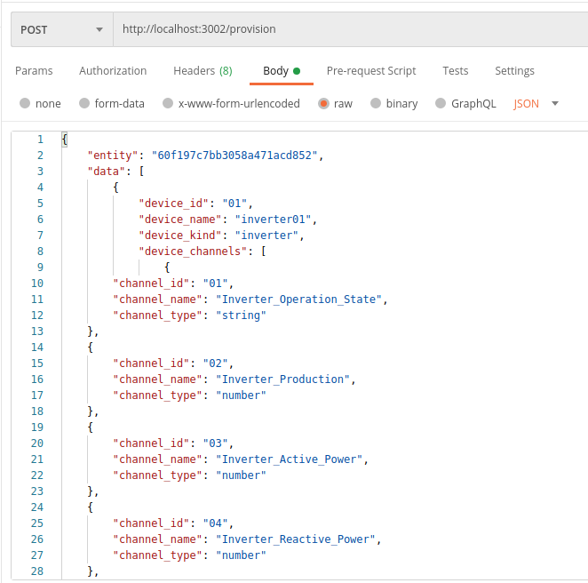
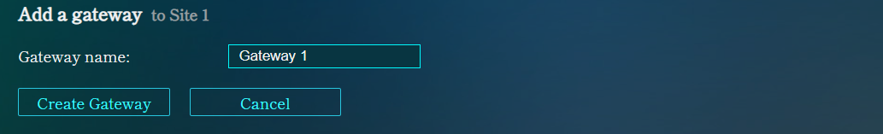
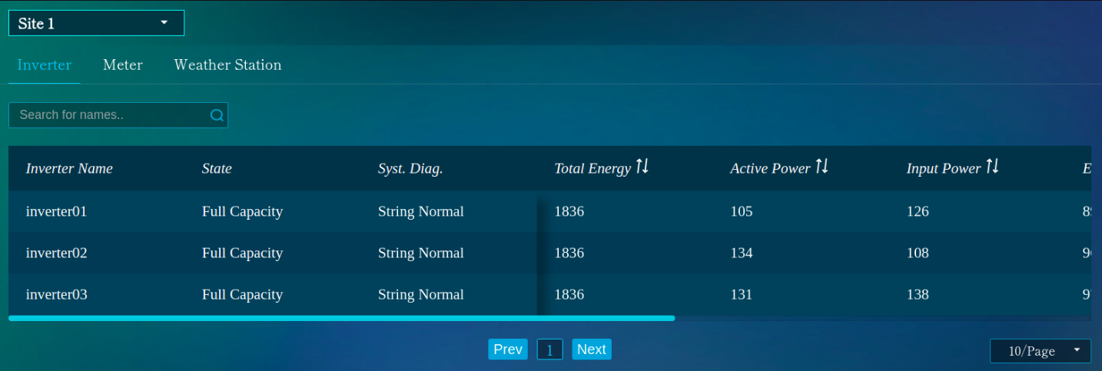
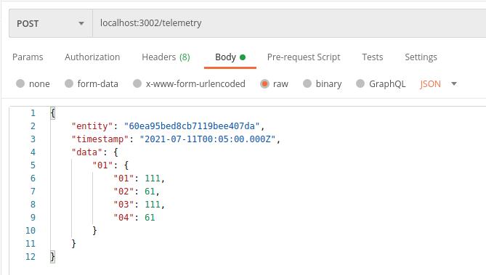
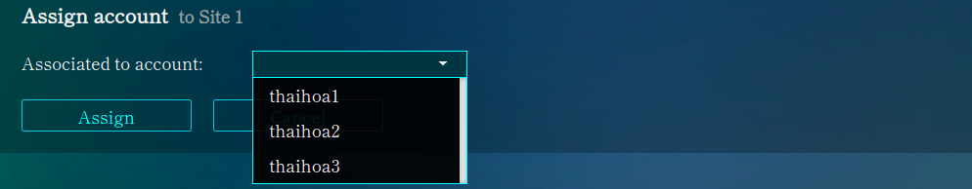
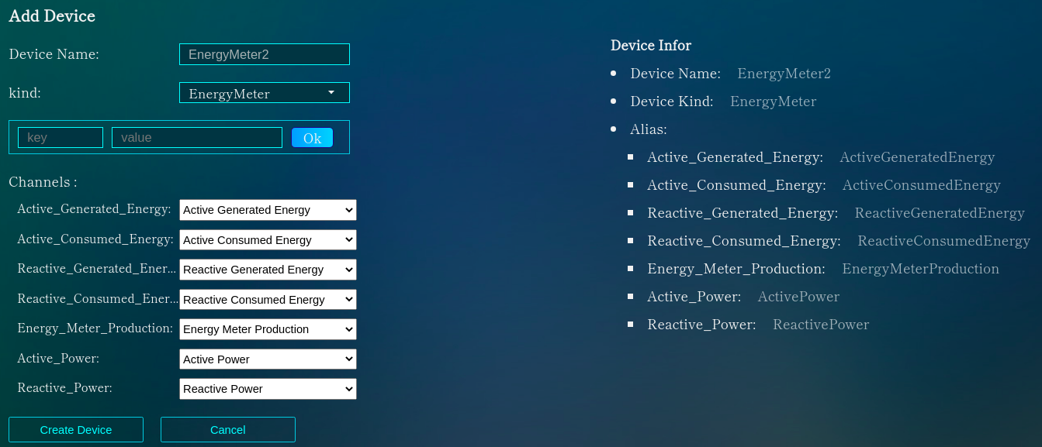
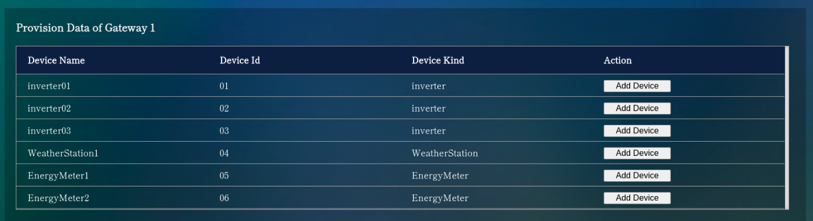
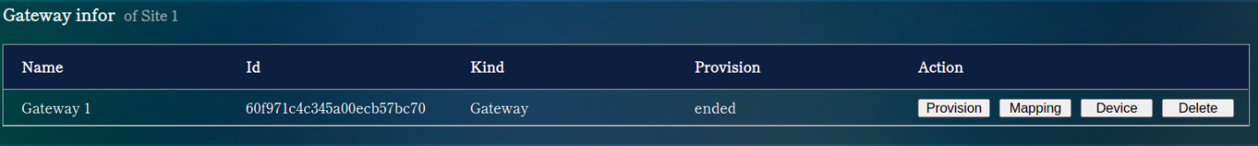
THIẾT KẾ
PHẦN MỀM
XÂY DỰNG KHỐI
WEB APP
Bước 4: Web App nhận gói tin provision. Admin tiến hành tạo các device và mapping các channel của device
Bước 3: Gateway thực lớp vật lý tiến hành gửi gói tin provision chứa thông tin cấu hình gateway.
Bước 7: Admin tiến hành tạo tài khoản user và bổ nhiệm quyền truy cập vào Site cho các tài khoản tương ứng
Bước 2: Admin tiến hành tạo gateway thuộc Site đã tạo
Bước 5: Gateway thực lớp vật lý tiến hành gửi các gói tin Telemetry chứa dữ liệu thu thập được từ các device theo một chu kỳ nhất định
Bước 6: Admin kiểm tra việc kết nối dữ liệu qua giao diện web app
Bước 1: Admin tiến hành tạo Site
Giao diện tiến hành tạo device:
Danh sách các device được gửi lên trong gói tin provision
Luận văn tốt nghiệp
17

Slide 34
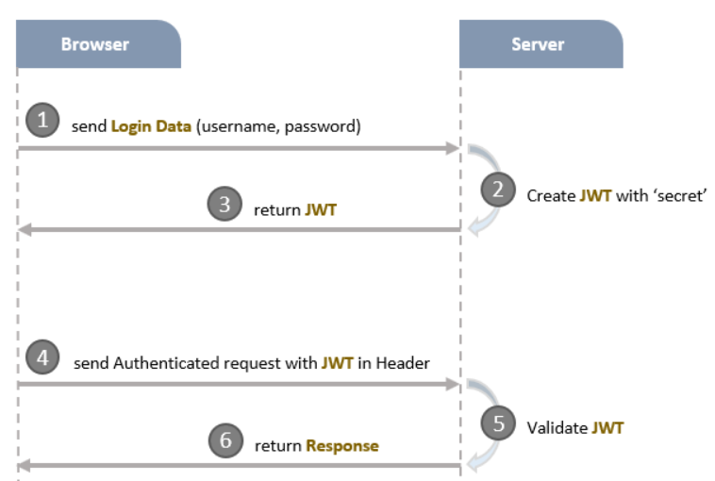
THIẾT KẾ
PHẦN MỀM
XÂY DỰNG KHỐI
WEB APP
Xây dựng ứng dụng back-end hỗ trợ tính năng User Authentication và Authorization
Flow của authentication với JWT
Sự khác nhau giữa Authentication và Authorization ?
Token-base authentication
Là phương thức xác thực bằng chuỗi mã hoá
Cho phép người dùng nhập username,password để nhận về một chuỗi mã token
Mã token được sử dụng để xác minh “quyền truy cập” vào tài nguyên.
Tiến hành xây dựng ứng dụng NodeJS với các chức năng sau:
Authentication
Xác định danh tính của người dùng
Trả lời câu hỏi:
“Bạn là ai?”
Authorization
Xác định quyền truy cập của người dùng
Trả lời câu hỏi:
“Bạn được phép làm gì?”
Người dùng có thể đăng ký tài khoản mới hoặc đăng nhập nếu đã có tài khoản.
Phân quyền tài khoản người dùng theo role. Với mỗi role, người dùng có quyền khác nhau để truy cập vào tài nguyên.
Luận văn tốt nghiệp
18

Slide 35
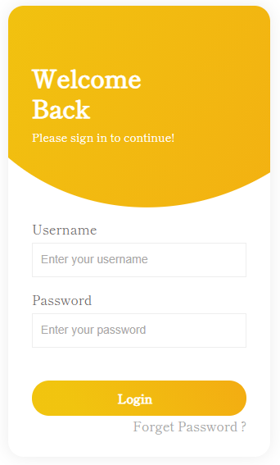
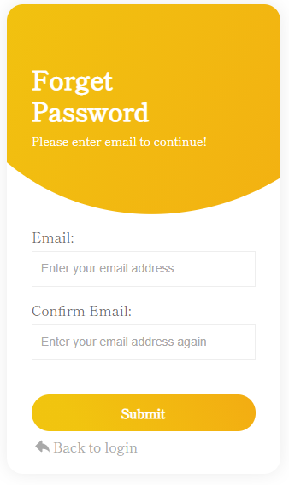
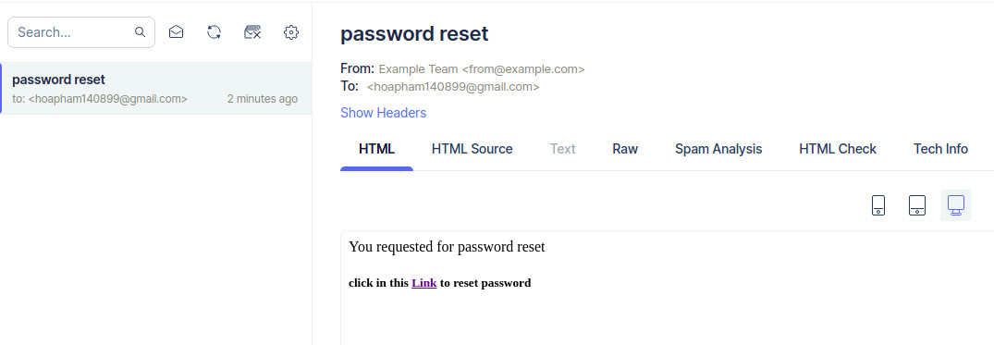
THIẾT KẾ
PHẦN MỀM
XÂY DỰNG KHỐI
WEB APP
Xây dựng giao diện Web App
Giao diện trang Login
Luận văn tốt nghiệp
19

Slide 36
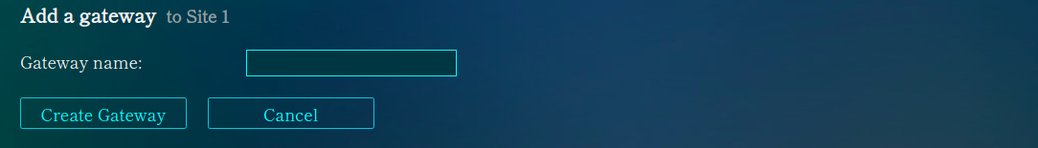
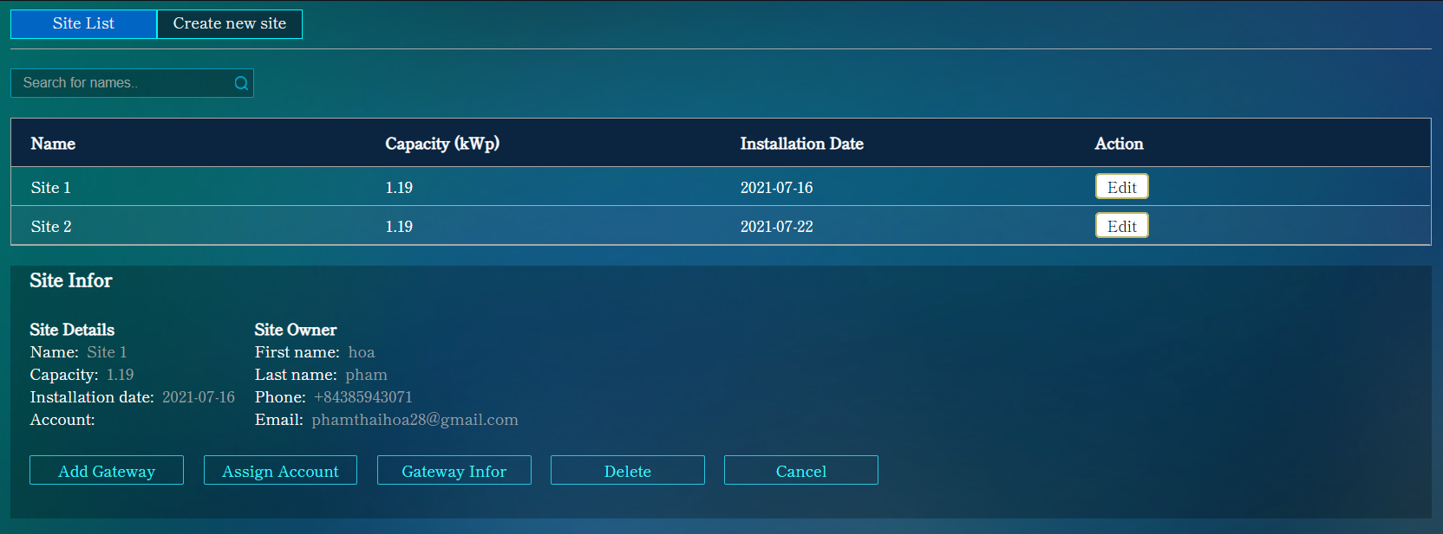
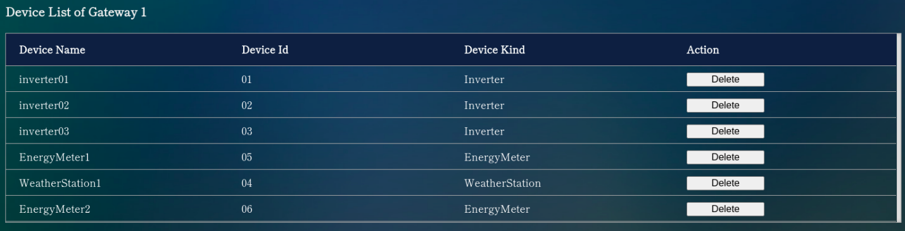
THIẾT KẾ
PHẦN MỀM
XÂY DỰNG KHỐI
WEB APP
Xây dựng giao diện Web App
Giao diện trang Site Management
Giao diện tạo gateway
Giao diện tạo một Site Mới
Giao diện quản lý các Site
Giao diện quản lý các device đã tạo
Giao diện mapping channel và tạo device
Giao diện quản lý thông tin cấu hình của gateway
Giao diện bổ nhiệm quyền truy cập site cho một tài khoản user
Giao diện quản lý các gateway thuộc 1 site bất kỳ
Luận văn tốt nghiệp
20

Slide 37
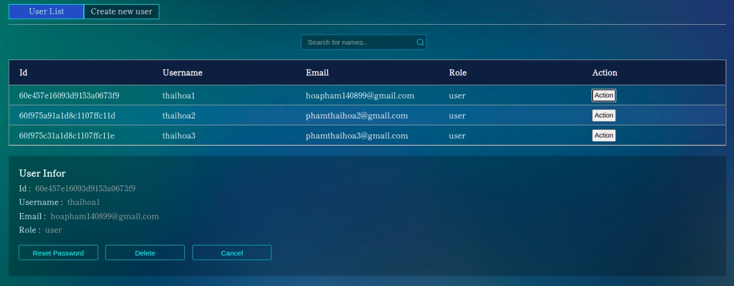
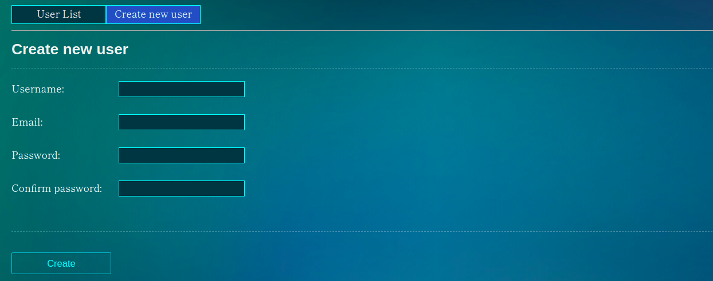
THIẾT KẾ
PHẦN MỀM
XÂY DỰNG KHỐI
WEB APP
Xây dựng giao diện Web App
Giao diện trang Account Management
Giao diện quản lý các tài khoản user
Giao diện tạo một tài khoản user
Luận văn tốt nghiệp
21

Slide 38
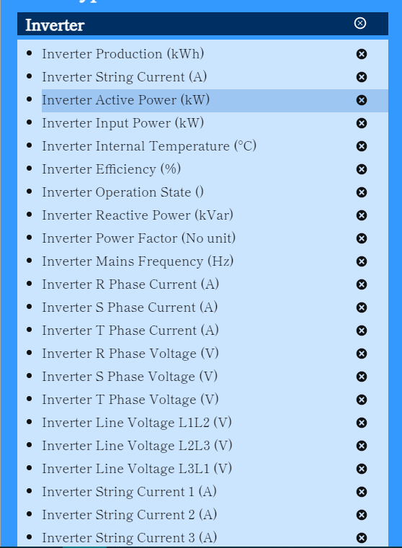
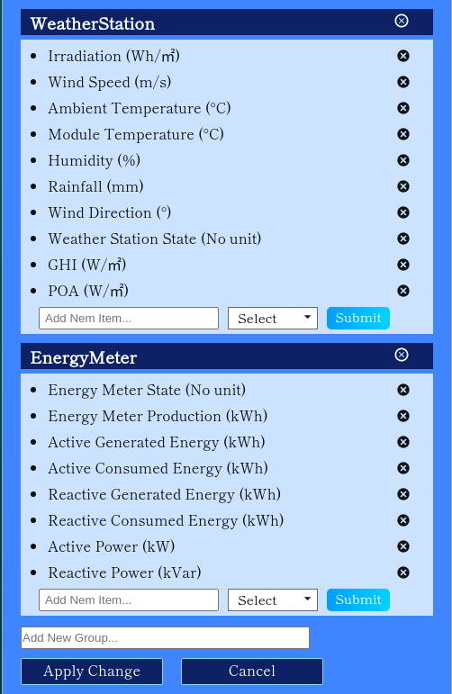
THIẾT KẾ
PHẦN MỀM
XÂY DỰNG KHỐI
WEB APP
Xây dựng giao diện Web App
Giao diện trang Datatype Editor
Luận văn tốt nghiệp
22

Slide 39
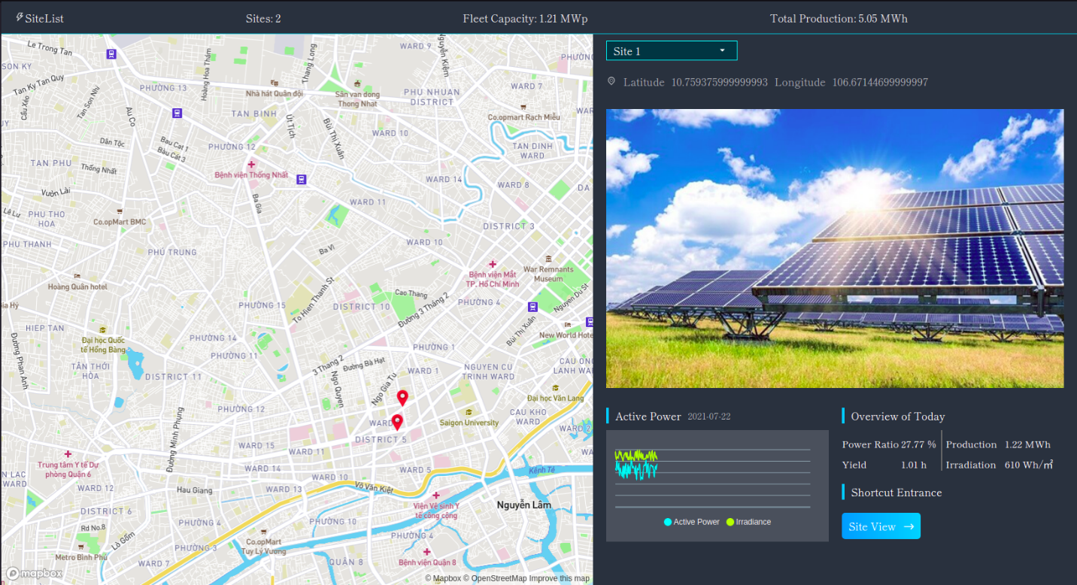
THIẾT KẾ
PHẦN MỀM
XÂY DỰNG KHỐI
WEB APP
Xây dựng giao diện Web App
Giao diện trang FleetView
Luận văn tốt nghiệp
23

Slide 40
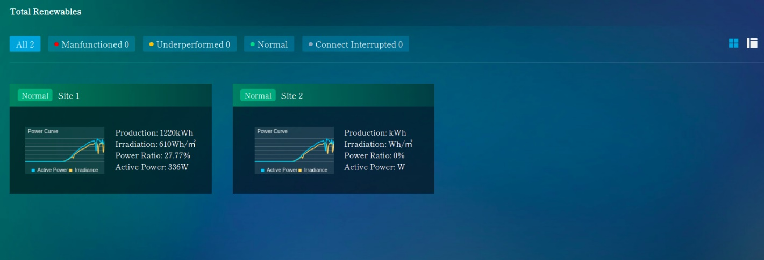
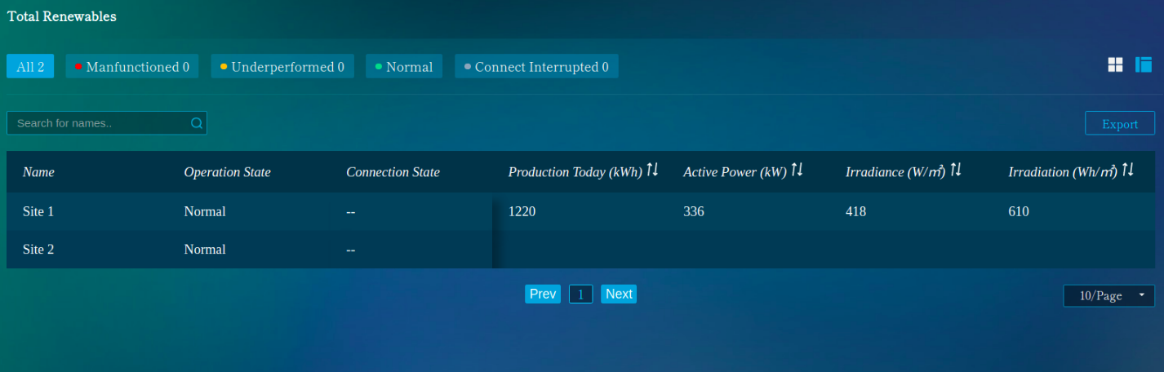
THIẾT KẾ
PHẦN MỀM
XÂY DỰNG KHỐI
WEB APP
Xây dựng giao diện Web App
Giao diện trang Site List
Giao diện hiểu thị trang Site List chế độ đối tượng
Giao diện hiển thị trang Site List chế độ danh sách
Luận văn tốt nghiệp
24

Slide 41
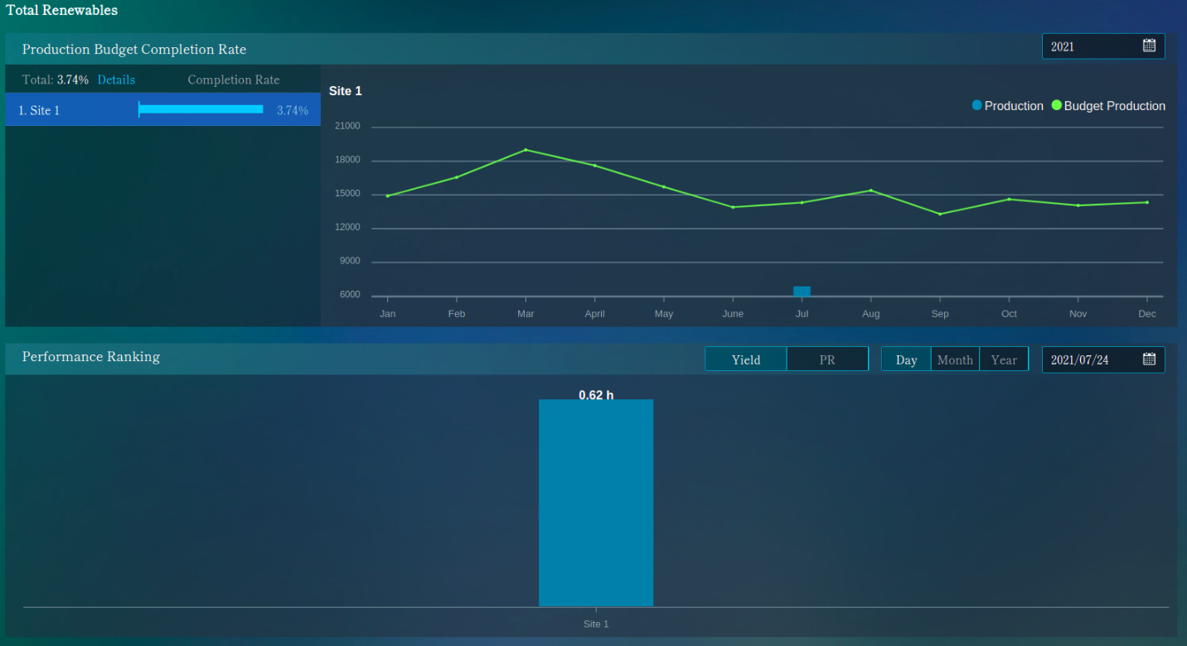
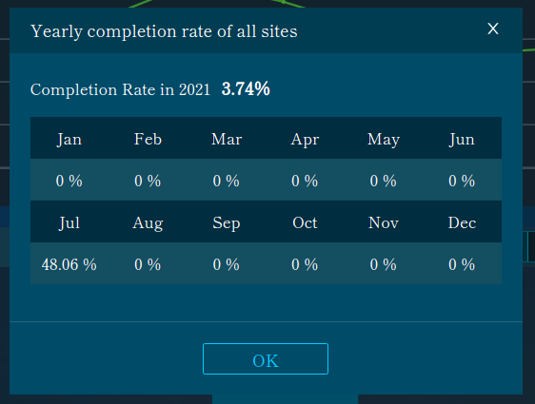
THIẾT KẾ
PHẦN MỀM
XÂY DỰNG KHỐI
WEB APP
Xây dựng giao diện Web App
Giao diện trang LeaderBoard
Giao diện hiển thị trang LeaderBoard
Giao diện xem thông tin chi tiết Production Completion Rate
Luận văn tốt nghiệp
25

Slide 42
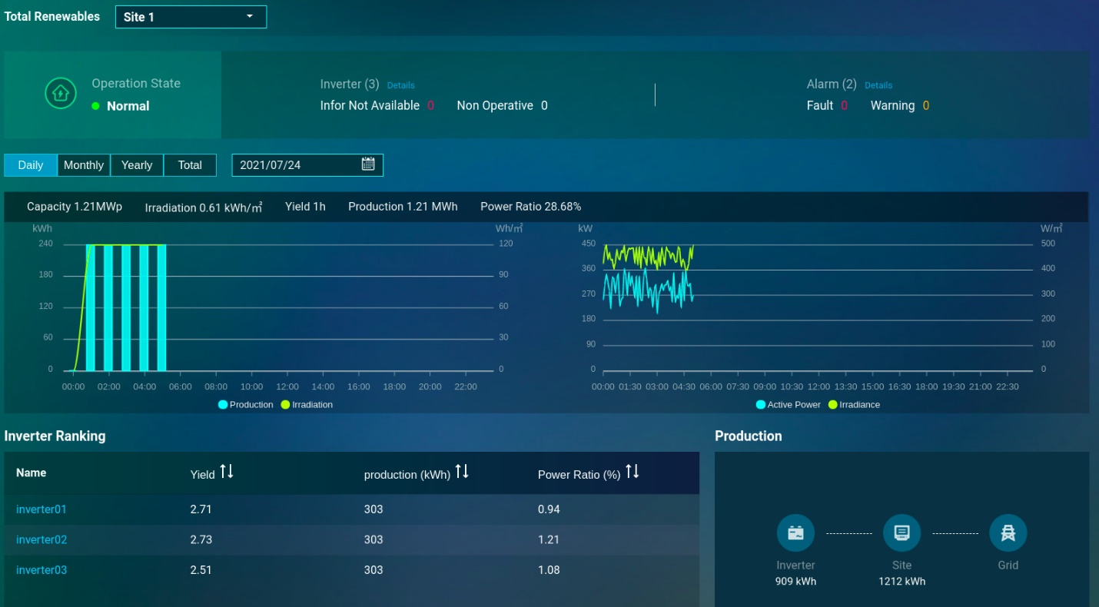
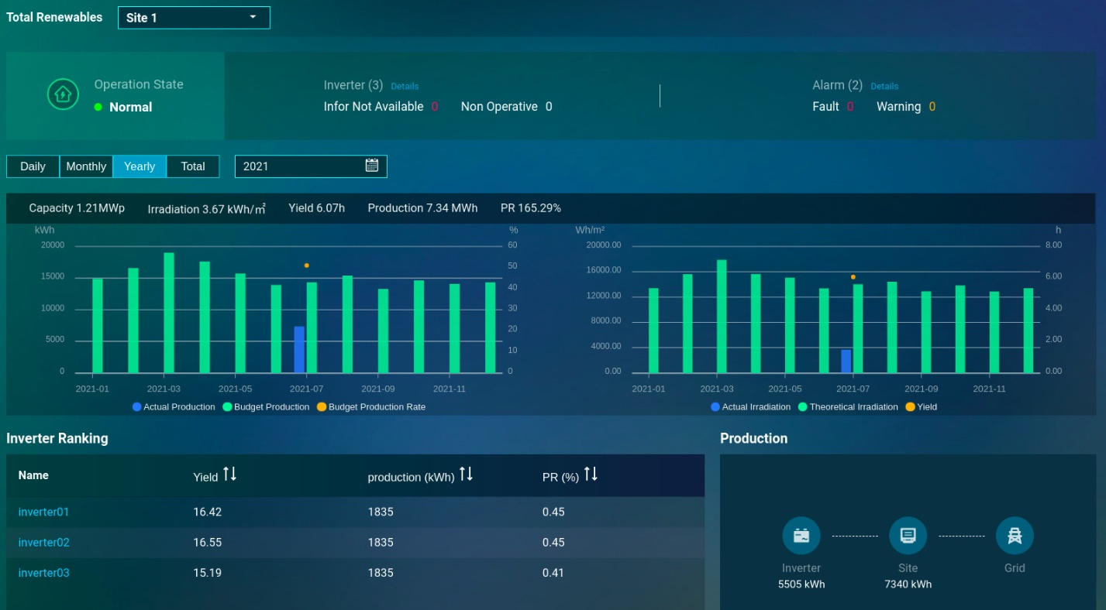
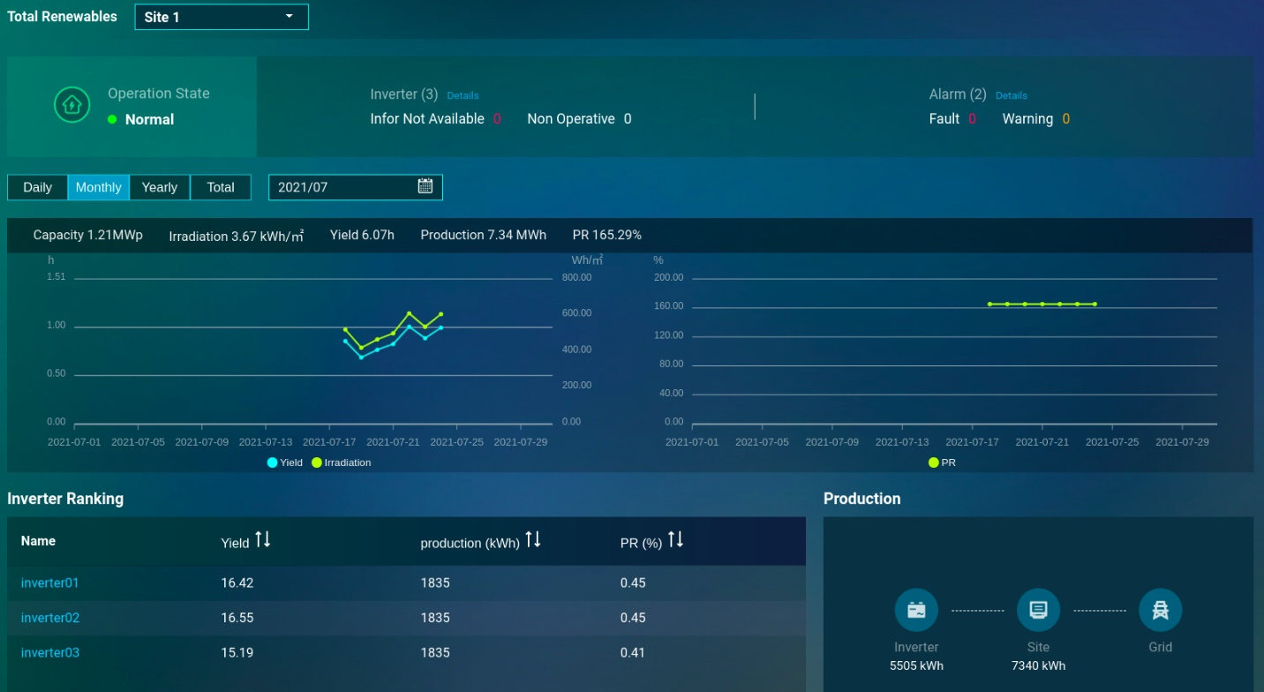
THIẾT KẾ
PHẦN MỀM
XÂY DỰNG KHỐI
WEB APP
Xây dựng giao diện Web App
Giao diện trang Site View
Giao diện hiển thị trang Site View ở chế độ năm
Giao diện hiển thị trang Site View ở chế độ ngày
Giao diện hiển thị trang Site View ở chế độ tháng
Luận văn tốt nghiệp
26

Slide 43
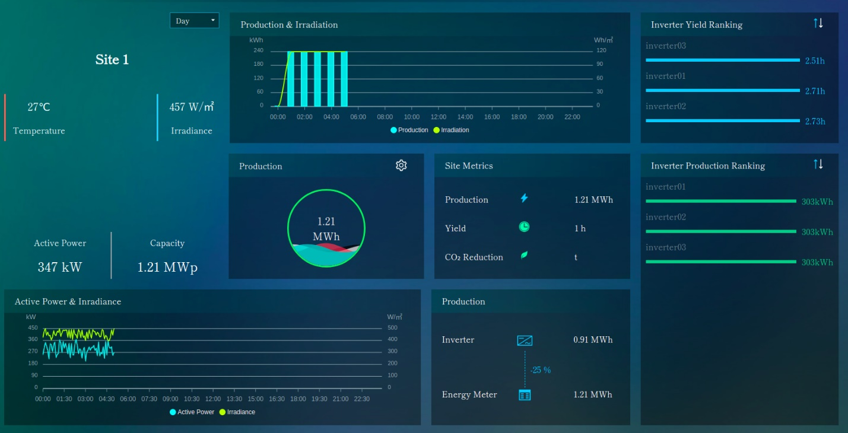
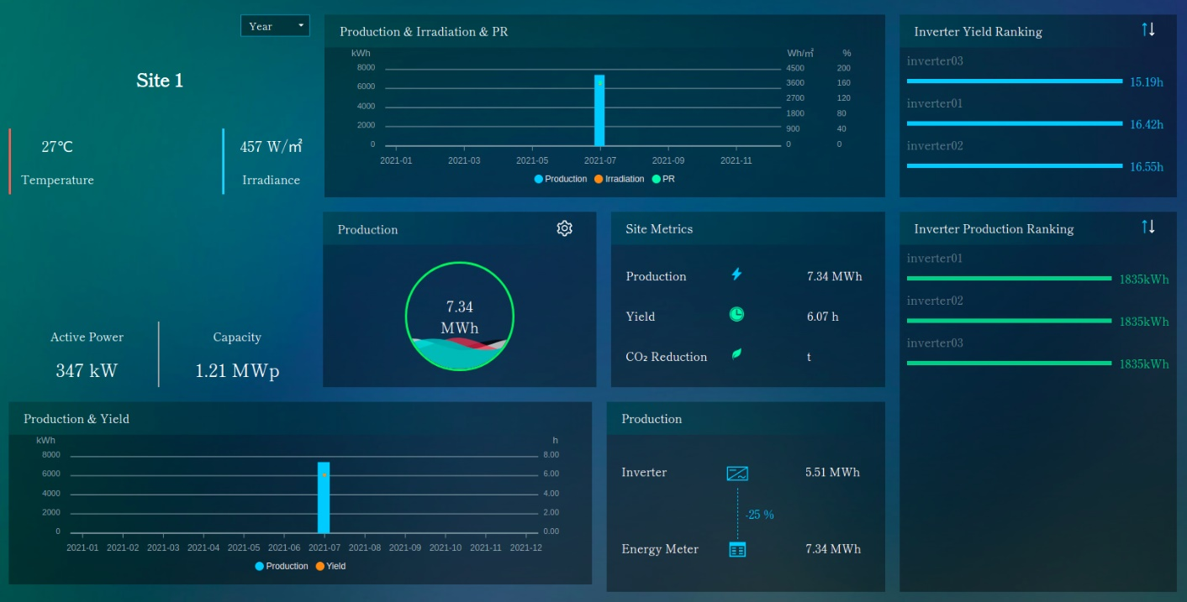
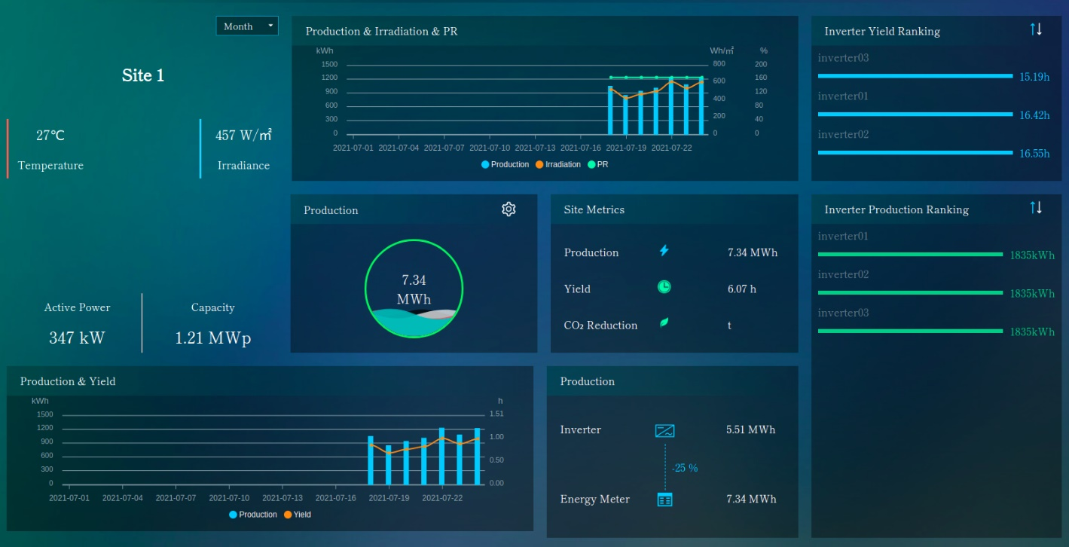
THIẾT KẾ
PHẦN MỀM
XÂY DỰNG KHỐI
WEB APP
Xây dựng giao diện Web App
Giao diện trang Site KPI
Giao diện hiển thị trang Site KPI ở chế độ năm
Giao diện hiển thị trang Site KPI ở chế độ ngày
Giao diện hiển thị trang Site KPI ở chế độ tháng
Luận văn tốt nghiệp
27

Slide 44
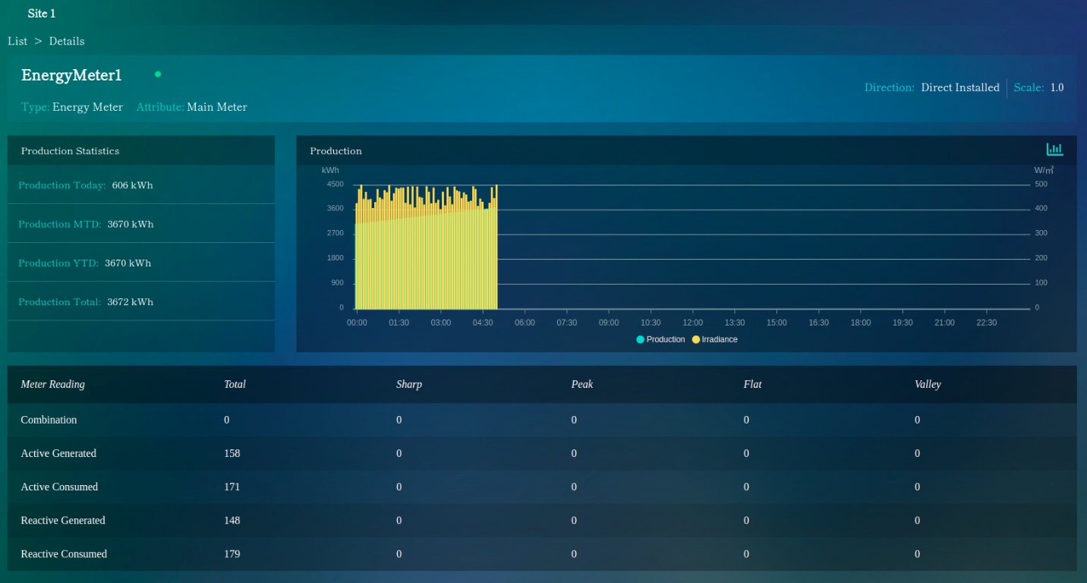




THIẾT KẾ
PHẦN MỀM
XÂY DỰNG KHỐI
WEB APP
Xây dựng giao diện Web App
Giao diện trang Device List
Giao diện hiển thị chi tiết các thông số của Weather Station
Giao diện danh sách các Inverter
Giao diện hiển thị chi tiết các thông số của Inverter
Giao diện hiển thị chi tiết các thông số của Energy Meter
Giao diện danh sách các Energy Meter
Giao diện hiển thị danh sách các Weather Station
Luận văn tốt nghiệp
28

Slide 45




THIẾT KẾ
PHẦN MỀM
XÂY DỰNG KHỐI
WEB APP
Xây dựng giao diện Web App
Giao diện trang Charting Tool
Giao diện hiển thị dữ liệu phân tích dưới dạng bảng
Giao diện cấu hình các phân tích của trang charting tool
Giao diện hiển thị dữ liệu phân tích dưới dạng biểu đồ
Giao diện chính của trang Charting Tool
Luận văn tốt nghiệp
29

Slide 46

THIẾT KẾ
PHẦN MỀM
XÂY DỰNG KHỐI
WEB APP
Xây dựng giao diện Web App
Giao diện trang Availability
Luận văn tốt nghiệp
30

Slide 47


THIẾT KẾ
PHẦN MỀM
XÂY DỰNG KHỐI
WEB APP
Xây dựng giao diện Web App
Giao diện trang Topology Analysis
Luận văn tốt nghiệp
31

Slide 48


THIẾT KẾ
PHẦN MỀM
XÂY DỰNG KHỐI
WEB APP
Xây dựng giao diện Web App
Giao diện trang Budget Production Input
Giao diện chính trang Budget Production Input
Giao diện nhập sản lượng điện lý thuyết
Luận văn tốt nghiệp
32

Slide 49


THIẾT KẾ
PHẦN MỀM
XÂY DỰNG KHỐI
WEB APP
Xây dựng giao diện Web App
Giao diện trang Budget Insolation Input
Giao diện chính trang Budget Insolation Input
Giao diện nhập các giá trị năng lượng bức xạ mặt trời lý thuyết
Luận văn tốt nghiệp
33

Slide 50


THIẾT KẾ
PHẦN MỀM
XÂY DỰNG KHỐI
WEB APP
Xây dựng giao diện Web App
Giao diện trang Data Report
Giao diện file report PDF
Luận văn tốt nghiệp
34

Slide 51
1
TỔNG QUAN
MỤC LỤC
2
GIỚI THIỆU ĐỀ TÀI
3
THIẾT KẾ PHẦN CỨNG
4
THIẾT KẾ PHẦN MỀM
5
KIỂM TRA SẢN PHẨM
6
ĐÁNH GIÁ VÀ HƯỚNG PHÁT TRIỂN

Slide 52

KIỂM TRA SẢN PHẨM
CÁC KẾT NỐI TRÊN GATEWAY SAU KHI HOÀN THÀNH
2 port Modbus
Cổng Serial
Luận văn tốt nghiệp
34

Slide 53


KIỂM TRA SẢN PHẨM
ĐÁNH GIÁ CÁC CHỨC NĂNG GATEWAY
Mạng đơn thiết bị
Modbus
Simulator
SHT20
Luận văn tốt nghiệp
35

Slide 54



KIỂM TRA SẢN PHẨM
ĐÁNH GIÁ CÁC CHỨC NĂNG GATEWAY
Mạng đơn thiết bị
Modbus Slave Simulator
Gateway
MAX485-RS485
Transceiver
USB
RS485-TTL
Converter
Các thông số bài kiểm tra:
Modbus Slave: Slave simulator
Modbus Mode: RTU Mode, Serial 9600, 8, N1.
Function: Read Holding Register (0x03), Read Coil Register (0x01), Read Input Register (0x04)
Luận văn tốt nghiệp
37

Slide 55

KIỂM TRA SẢN PHẨM
ĐÁNH GIÁ CÁC CHỨC NĂNG GATEWAY
Mạng đơn thiết bị
Luận văn tốt nghiệp
37

Slide 56
KIỂM TRA SẢN PHẨM
ĐÁNH GIÁ CÁC CHỨC NĂNG GATEWAY
Mạng đơn thiết bị
Gateway
MAX485-RS485
Transceiver
SHT20
Các thông số bài kiểm tra:
Modbus Slave: Temperature and Humidity sensor
Modbus Mode: RTU Mode, Serial 9600, 8, N1.
Function: Read Input Register (0x04)
Luận văn tốt nghiệp
37

Slide 57

KIỂM TRA SẢN PHẨM
ĐÁNH GIÁ CÁC CHỨC NĂNG GATEWAY
Mạng đơn thiết bị
SHT20
Nhận xét:
Gateway có thể giao tiếp với phần mềm giả lập Modbus Slave và thiết bị Modbus thật thông qua các function cơ bản
Luận văn tốt nghiệp
38

Slide 58

KIỂM TRA SẢN PHẨM
ĐÁNH GIÁ CÁC CHỨC NĂNG GATEWAY
Mạng đa thiết bị (hệ thống thu thập điện mặt trời giả lập)
INVERTER
Model: SUN2000
ENERGY METER
Model: PM5350
WEATHER STATION
Model: VSN800-14
Luận văn tốt nghiệp
39

Slide 59
KIỂM TRA SẢN PHẨM
ĐÁNH GIÁ CÁC CHỨC NĂNG GATEWAY
Mạng đa thiết bị (hệ thống thu thập điện mặt trời giả lập)
Gateway
Modbus Slave Simulator
Các thông số bài kiểm tra:
Modbus Slave: 5 slave simulator (3 inverter, 1 meter, 1 weather station)
Modbus Mode: RTU Mode, Serial 9600, 8, N1.
Function: Read Holding Register (0x03)
Luận văn tốt nghiệp
37

Slide 60
KẾT LUẬN & HƯỚNG
PHÁT TRIỂN
ĐÁNH GIÁ CÁC CHỨC NĂNG GATEWAY
Mạng đa thiết bị (hệ thống thu thập điện mặt trời giả lập)
Tổng số channel | Tổng số gói đọc | Số gói lỗi | Loại lỗi
93 | 1000 | 2 | Timeout
93 | 5000 | 9 | Timeout
93 | 10000 | 23 | Timeout
93 | 50000 | 84 | Timeout
Nhận xét: Qua các quá trình kiểm tra và tìm hiểu, các gói tin quá thời gian không phản hồi do bị lỗi thông qua đường truyền và bị loại khỏi hàng đợi bởi FreeModbus; các đường bus kết nối tiếp xúc chưa tốt gây ra lỗi ở vài gói tin.
Luận văn tốt nghiệp
40

Slide 61
KẾT LUẬN & HƯỚNG
PHÁT TRIỂN
KIỂM TRA SẢN PHẨM
KẾT LUẬN
Đánh giá độ trễ các luồng dữ liệu trong Gateway
ĐÁNH GIÁ ĐỘ TRỄ CÁC LUỒNG DỮLIỆU GATEWAY
Modbus Slave
Gateway
MQTT
Request
Modbus
Time
MQTT
Time
Các thông số bài kiểm tra:
Mạng LAN: 100Mbps, Router Huawei HG8045A.
MQTT Broker: Mosquitto broker on cloud (https://mosquito.org)
MQTT Client: Gateway Modbus with LAN8710A at 100Mbps
Modbus Mode: RTU Mode, Serial: 9600, 8, N, 1.
02
Luận văn tốt nghiệp
41
Luận văn tốt nghiệp

Slide 62
KẾT LUẬN & HƯỚNG
PHÁT TRIỂN
KIỂM TRA SẢN PHẨM
KẾT LUẬN
ĐÁNH GIÁ ĐỘ TRỄ CÁC LUỒNG DỮLIỆU GATEWAY
Đánh giá độ trễ các luồng dữ liệu trong Gateway
Thời gian tổng của gói tin đi trong mạng
No | QoS | Tổng số gói | Số gói lỗi | Thời gian trung bình 1 gói tin (ms)
1 | 0 | 100 | 0 | 241,09
2 | 0 | 200 | 0 | 247,09
3 | 0 | 300 | 0 | 243,87
02
Luận văn tốt nghiệp
42
Luận văn tốt nghiệp

Slide 63
KẾT LUẬN & HƯỚNG
PHÁT TRIỂN
KIỂM TRA SẢN PHẨM
KẾT LUẬN
ĐÁNH GIÁ HOẠT ĐỘNG CỦA ỨNG DỤNG WEB
Đánh giá độ trễ các luồng dữ liệu trong Gateway
Gateway tiến hành mô phỏng hoạt động của một trạm Solar với các thiết bị sau:
3 Inverter
1 Energy Meter
1 Weather Station
02
Luận văn tốt nghiệp
42
Luận văn tốt nghiệp

Slide 64




KẾT LUẬN & HƯỚNG
PHÁT TRIỂN
KIỂM TRA SẢN PHẨM
KẾT LUẬN
ĐÁNH GIÁ HOẠT ĐỘNG CỦA ỨNG DỤNG WEB
Đánh giá độ trễ các luồng dữ liệu trong Gateway
Kết quả thu được:
Giao diện trang Site View
Giao diện trang Device List
02
Luận văn tốt nghiệp
42
Luận văn tốt nghiệp

Slide 65
KẾT LUẬN & HƯỚNG
PHÁT TRIỂN
KIỂM TRA SẢN PHẨM
KẾT LUẬN
ĐÁNH GIÁ HOẠT ĐỘNG CỦA ỨNG DỤNG WEB
Đánh giá độ trễ các luồng dữ liệu trong Gateway
Nhận xét:
Ứng dụng web đáp ứng khả năng tạo Site, Gateway, Device
Ứng dụng web có khả năng nhận gói tin provision và tiến hành cấu hình gateway
Ứng dụng web đáp ứng khả năng hiển thị dữ liệu được gửi lên từ gateway
Việc cập nhật dữ liệu mới được thực mỗi 5s một lần, đáp ứng khả năng hiển thị dữ liệu realtime
02
Luận văn tốt nghiệp
42
Luận văn tốt nghiệp

Slide 66
1
TỔNG QUAN
MỤC LỤC
2
GIỚI THIỆU ĐỀ TÀI
3
THIẾT KẾ PHẦN CỨNG
4
THIẾT KẾ PHẦN MỀM
5
KIỂM TRA SẢN PHẨM
6
ĐÁNH GIÁ VÀ HƯỚNG PHÁT TRIỂN

Slide 67
ĐÁNH GIÁ & HƯỚNG
PHÁT TRIỂN
ĐÁNH GIÁ
ƯU ĐIỂM
GATEWAY
WEB
01 Nhóm đã biết phân tích và đưa ra thiết kế phù hợp
01 Xây dựng thành công các chức năng cơ bản cần có của một ứng dụng web: đăng nhập, đăng xuất, quản lý và phân quyền người dùng.
02 Triển khai thành công Modbus Master. Có thể tùy biến để nâng số lượng thiết bị Modbus Slave.
02 Xây dựng các giao diện quản lý đa dạng, đầy đủ, đáp ứng khả năng trực quan hoá dữ liệu của một hệ thống NLMT
03 Triển khai thành công MQTT. Chuẩn hóa các gói dữ liệu giao tiếp với server
03 Mô hình quản lý hệ thống theo các cấp. Cho phép thực hiện các cấu hình linh hoạt, dễ dàng mở rộng, có khả năng quản lý multi-site
04 Board hoạt động đúng theo những yêu cầu đã đặt ra
04 Việc lưu trữ và truy cập dữ liệu được thực hiện thành công
Luận văn tốt nghiệp
43

Slide 68
ĐÁNH GIÁ & HƯỚNG
PHÁT TRIỂN
ĐÁNH GIÁ
NHƯỢC ĐIỂM
GATEWAY
WEB
01 Chưa phát triển board mạch hoàn chỉnh làm ảnh hưởng đến kết nối các giao thức.
01 Việc cập nhật và hiển thị dữ liệu chưa thực sự realtime
02 Ứng dụng có thể hoạt động bị chậm khi lượng truy cập nhiều
02 Chỉ triển khai Modbus RTU với các chức năng đọc ghi cơ bản nhất.
03 Chưa có khả năng thực hiện các tính toán phức tạp
03 Xử lý lớp giao thức MQTT trên nền tảng vi điều khiển vẫn còn chậm do đó ảnh hưởng đến tốc độ của Gateway.
04 Phần giao diện ứng dụng chưa tương thích với các loại thiết bị có độ phân giải khác nhau
Luận văn tốt nghiệp
44

Slide 69
ĐÁNH GIÁ & HƯỚNG
PHÁT TRIỂN
HƯỚNG PHÁT TRIỂN
GATEWAY
WEB
01 Tích hợp thêm module SIM 4G. Triển khai Modbus TCP.
01 Chuyển đổi ứng dụng hoạt động theo mô hình websocket để việc hiển thị dữ liệu đáp ứng realtime hoàn toàn
02 Hoàn chỉnh board mạch gateway
02 Xây dựng them các khả năng tính toán phức tạp
03 Phát triển các chức năng chuẩn đoán tại biên.
03 Tiếp tục hoàn thiện giao diện, cung cấp khả năng đáp ứng responsive
04 Phát triển các tính năng ứng dụng Desktop để người dùng dễ quản lý gateway.
04 Xây dựng thêm các Rule Engine cung cấp khả năng thực hiện các Alarm
Luận văn tốt nghiệp
45

Slide 70


TRƯỜNG ĐẠI HỌC BÁCH KHOA TP. HỒ CHÍ MINH
KHOA ĐIỆN – ĐIỆN TỬ
BỘ MÔN KỸ THUẬT ĐIỆN TỬ
CÁM ƠN
QUÝ THẦY CÔ VÀ CÁC BẠN ĐÃ LẮNG NGHE !
Luận văn tốt nghiệp
GVHD: ThS Bùi Quốc Bảo

Slide 71

PHỤ LỤC
Luận văn tốt nghiệp
45

Slide 72

PHỤ LỤC
Luận văn tốt nghiệp
45

Slide 73

PHỤ LỤC
Luận văn tốt nghiệp
45

Slide 74

PHỤ LỤC
Luận văn tốt nghiệp
45

